Slide 1
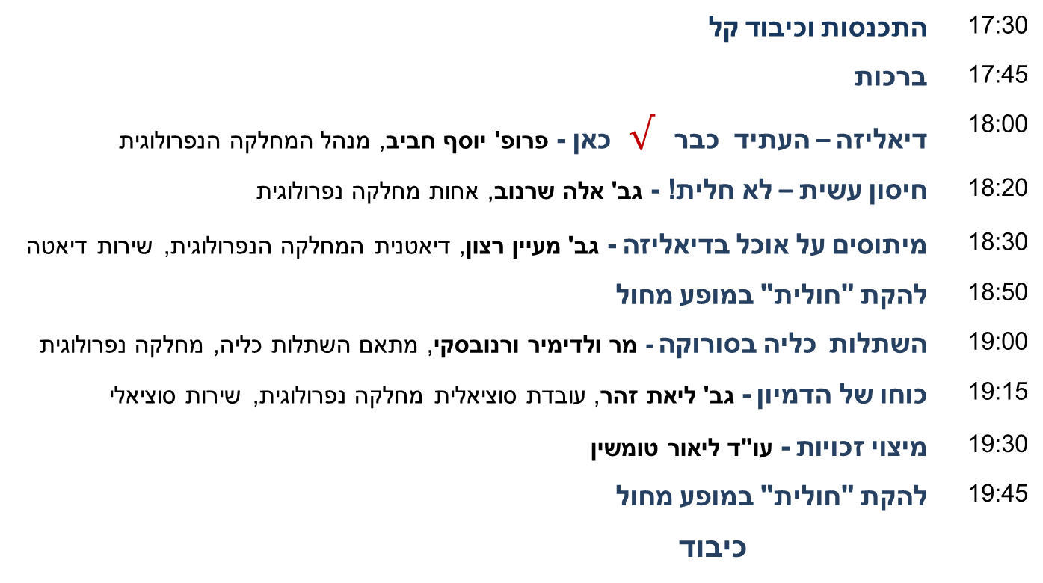
אוניברסיטת בן גוריון
מחלקה נפרולוגית סורוקה ואוניברסיטת בן גוריון
בשיתוף עם
העמותה לקידום ושמירת זכויות חולי הכליות (ע"ר)
ערב חוויתי
למטופלי דיאליזה ולחוג ידידי המחלקה הנפרולוגית
המפגש יתקיים ביום חמישי ו' בניסן תשע"ח,
22/03/2018 בשעה 17:30
אולם גודמן - בית ספר למשחק (תיאטרון ישן)
שד' זלמן שזר 8 , צמוד לעיריית ב"ש. חנייה חינם!
תכנית
התכנסות וכיבוד קל | 17:30
ברכות | 17:45
דיאליזה – העתיד כבר $√$כאן - פרופ' יוסף חביב, מנהל המחלקה הנפרולוגית | 18:00
חיסון עשית – לא חלית! - גב' אלה שרנוב, אחות מחלקה נפרולוגית | 18:20
מיתוסים על אוכל בדיאליזה - גב' מעיין רצון, דיאטנית המחלקה הנפרולוגית, שירות דיאטה | 18:30
להקת "חולית" במופע מחול | 18:50
השתלות כליה בסורוקה - מר ולדימיר ורנובסקי, מתאם השתלות כליה, מחלקה נפרולוגית | 19:00
כוחו של הדמיון - גב' ליאת זהר, עובדת סוציאלית מחלקה נפרולוגית, שירות סוציאלי | 19:15
מיצוי זכויות - עו"ד ליאור טומשין | 19:30
להקת "חולית" במופע מחול | 19:45
כיבוד
כמעט

